Slide 1
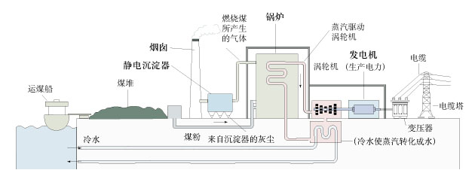
一、化学能转化为电能
思考：火力发电的过程能量是怎样转化的？
燃烧
蒸汽
机械能
（涡轮机）
发电机
电能
化学能（燃料）
热能

Slide 2
燃烧
蒸汽
机械能
（涡轮机）
发电机
电能
化学能（燃料）
热能
能否直接转化？
燃料燃烧的本质：
氧化还原反应
电子的转移
定向？
电能本质：
有电流的产生
有电子的定向移动
能否实现将氧化还原反应的电子定向转移？

Slide 3


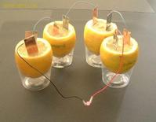
趣味化学实验之 水果电池

Slide 4
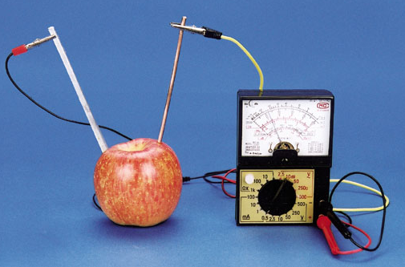
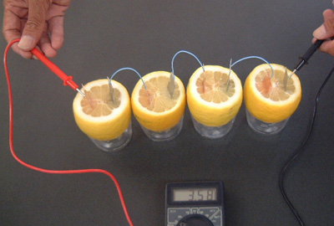
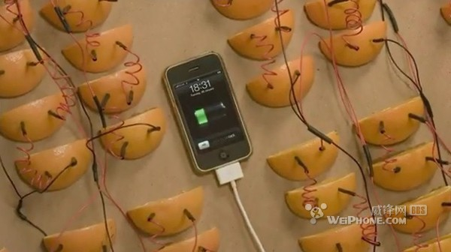
水果电池

Slide 5
原电池的发现
在1786年的一天，意大利解剖学教授伽伐尼正在实验室解剖青蛙，妻子当他的助手，在一旁侍候。只见他手中的解剖刀一刀下去切开青蛙的腰部，再一刀下去剥出腰部的神经，他又顺手抄过一把精巧的黄铜小钩，一钩穿了过去，随手递给妻子，吩咐挂将起来。妻子顺手将这死青蛙挂在实验桌上的一根横铁棍上。当伽伐尼将第二只青蛙剥开皮正准备再下刀时，突然妻子惊叫一
声:“天啊！青蛙又活了。”她顾不得满手的血污，一把抓住伽伐尼的手臂，叫他快看这个“显灵”的青蛙。只见那只靠近铜钩的蛙腿正在一张一弛，抽搐不停。

Slide 6
原电池的发现
伽伐尼又吩咐妻子再取几只青蛙来，手起刀落，游刃如电，一刹时便有五只青蛙也倒挂在横铁棍上，只见这五只青蛙又都伸开它们的右腿，整齐地一紧一松在抽搐，又像是在向教授夫妇做着友好的招手，这回妻子可真有点怕了。她返身抱住伽伐尼，瞪着大眼说道：“亲爱的，怕是我们荼毒生灵太多，上帝在发出警告吧。”伽伐尼却手握刀柄靠着实验台陷入一阵沉思。
他将解剖刀往桌上一摔，高喊着:“我们发现了另一种电——动物电。”

Slide 7
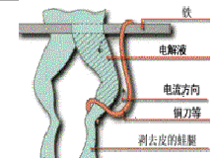
原电池的发现
动物电？

Slide 8
原电池的发现
“上次伽伐尼教授说死蛙腿会动是青蛙身上有动物电，其实那是一种错觉。这阵子，我仔细研究了一下，伽伐尼教授实验时，是用铜钩钩起青蛙，再挂在铁棍上，实际上只要是不相同的金属接触就会产生微弱的电流。蛙腿的动便是这种电流刺激的结果，而不是它自身带电。你们大概还没有注意今天我在这里用的是铁钩、铁棍，而同一种金属就不会产生电，蛙腿自然也就不会动了。可见伽伐尼教授的动物电一说不能成立。”这时人群里挤出一个人来，大声说：“伏打先生，你有什么根据肯定动物电不存在呢？”

Slide 9
原电池的发现
伽伐尼说完向后一挥手，立即，他的两个助手从人堆中挤出，抬过一个大木桶来。只听里面噼啪作响，像有什么东西在动。伽伐尼将盖子打开，说声：“伏打先生请看，是一条鱼。”
伏打的手也还没弄清是否碰到鱼尾巴，就听他“哎呀”一声，连忙缩了回来，又觉全身麻酥酥的，这位电学教授知道自己是中了电。
我带来的这条鱼叫电鳗，在它的头部两侧的皮肤里就各藏着一个由纤维组织组成，并由神经纤维相连接的发电器。它就是靠放电击倒强敌、捕捉食物的……”

Slide 10
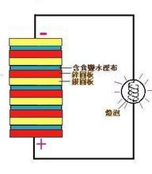
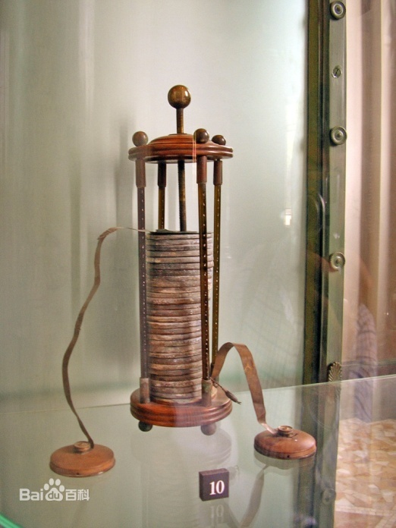
原电池的发现
伏打回到意大利帕维亚大学后，埋头干了7年。终于又有一项新的发现。他将一个金属锌环放在一个铜环上（银环更好），再用一块浸透盐水的纸或呢绒环压上，再放上锌环，铜环，如此重复下去，10个、20个、30个叠成了一个柱状，便产生了明显的电流。这就是后人所称的伏打电堆或伏打柱。

Slide 11
原电池的发现
巴黎科学院主动邀请他去作一次表演。1801年11月，伏打先没有做实验，却离开桌子，向前一步，对观众说：“在做实验前，请允许我先向七八年来一直在和我激烈争论的伽伐尼教授致以崇高的敬意。虽然我们观点不同，但如若没有他的启发和驳难就不会有我今天的发现。我永远感谢他，我们永远不能忘记他。”
为了纪念伽伐尼，伏打还把伏打电池叫做伽伐尼电池，引出的电流称为伽伐尼电流。后来，人们在伏打死后，为了纪念他的功绩，而以他的名字“伏”来作为电压的单位。

Slide 12
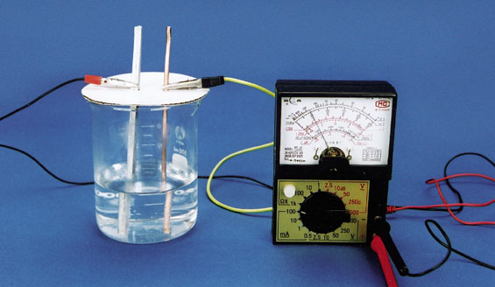
一、原电池
1.定义：将化学能转换为电能的装置。

Slide 13
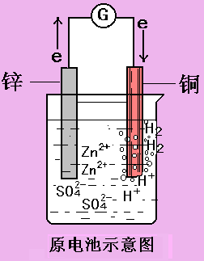
2.原电池工作原理
负极
正极
Zn-2e⁻ = Zn²⁺
2H⁺+2e⁻ = H₂
发生 反应
氧化
还原
发生 反应
电池总反应 : Zn + 2H⁺ = Zn²⁺ + H₂

Slide 14
3.原电池的形成条件
1. 两个电极(活泼性不同)
负极：较活泼的金属
正极：较不活泼的金属、石墨等
2. 电极需插进电解质溶液中
3. 必须形成闭合回路
4. 自发的氧化还原反应
原电池:把化学能直接转变为电池的装置

Slide 15


演示讨论
(1)将Zn片、Cu片分别平行插H₂SO₄溶液中，各有什么现象？为什么？
(2)若将Zn片、Cu片用一导线连接再浸在H₂SO₄溶液中，有什么现象？为什么？
H⁺在铜表面得到的电子是否为铜本身失去的？为什么？电子从哪来？

Slide 16
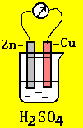
(3)导线间接一电流计有何现象产生？为什么？
问题探究
1)电流计指针为什么会发生偏转？
2)从能量变化的角度分析这是一种什么装置？
3)锌片的质量有无变化？溶液中C(H⁺)如何变化？
4)请分别写出锌片和铜片上电极反应式，
再写出总反应式（两个电极反应之和）。

Slide 17
2.原电池工作原理
负极
正极
Zn-2e⁻ = Zn²⁺
2H⁺+2e⁻ = H₂
发生 反应
氧化
还原
发生 反应
电池总反应 : Zn + 2H⁺ = Zn²⁺ + H₂

Slide 18
3.原电池的形成条件
1. 两个电极(活泼性不同)
负极：较活泼的金属
正极：较不活泼的金属、石墨等
两极一液成回路
2. 电极需插进电解质溶液中
3. 必须形成闭合回路
4. 自发的氧化还原反应
原电池:把化学能直接转变为电池的装置

Slide 19
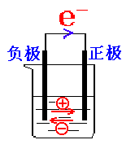
2.原电池工作原理
1)电子流动的方向如何？
e⁻
电子由负极经导线流向正极
2)电流流动的方向如何？
与电子的流向相反
负极
正极
3)溶液中的阴、阳离子怎样运动？
阳离子
负极
正极
阴离子

Slide 20
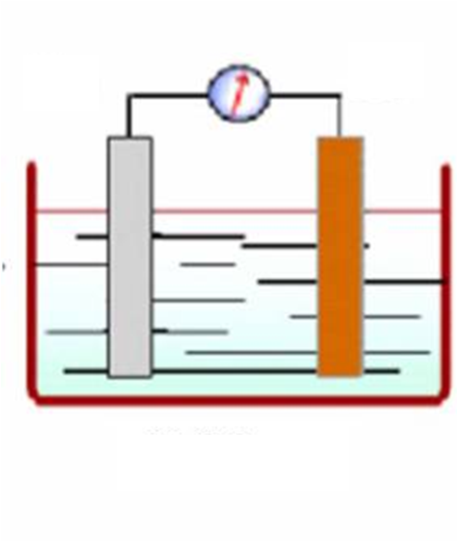
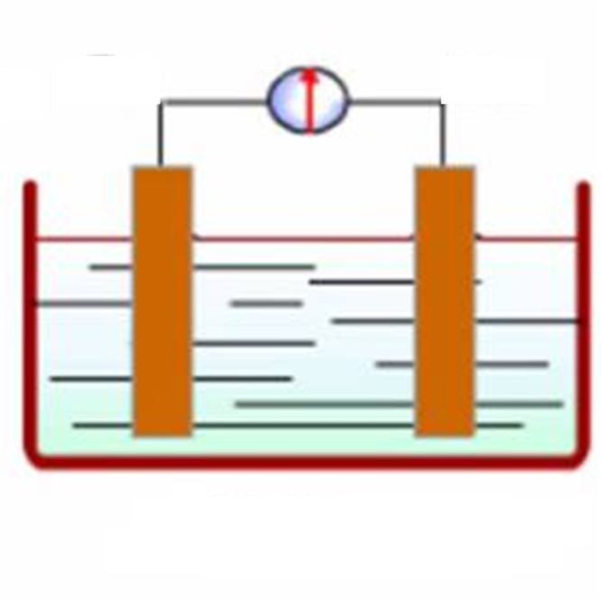
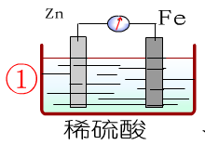
实验探究:原电池形成的条件
Zn
Zn
C
Zn
Zn
Cu
稀硫酸
稀硫酸
稀硫酸
形成条件一：
活泼性不同的两个电极
负极：较活泼的金属
正极：较不活泼的金属、石墨等

Slide 21
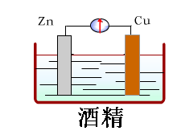
实验探究形成原电池的条件
Zn
Cu
稀硫酸
形成条件二：电极需插进电解质溶液中

Slide 22
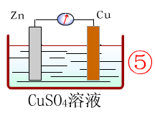
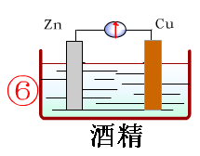
实验探究形成原电池的条件
Zn
Cu
⑦
稀硫酸
ZnSO₄溶液
形成条件三：自发的氧化还原反应

Slide 23
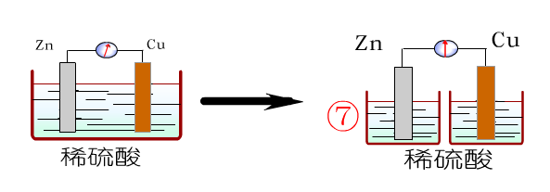
实验探究形成原电池的条件
（不可以）
形成条件四：必须形成闭合回路

Slide 24
3.原电池的形成条件
1. 两个电极(活泼性不同)
负极：较活泼的金属
正极：较不活泼的金属、石墨等
两极一液成回路
2. 电极需插进电解质溶液中
3. 必须形成闭合回路
4. 自发的氧化还原反应
原电池:把化学能直接转变为电池的装置

Slide 25
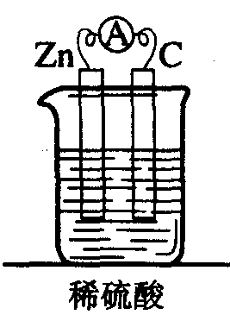
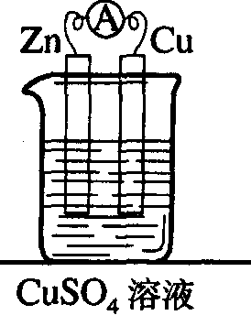
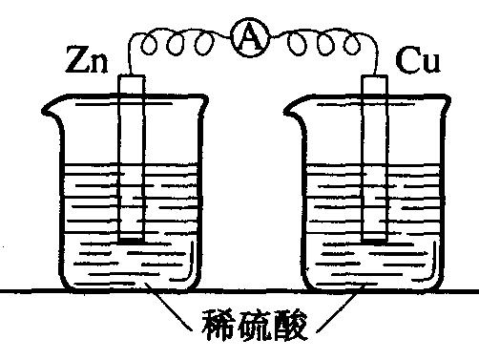
下列哪些装置能构成原电池？
Ag
A
Cu
A
Ag
Cu
AgNO₃溶液
稀硫酸
稀硫酸
A
√
√
√
B
C
D
Zn
Fe
Zn
Zn
Cu
稀硫酸
H₂SO₄溶液 G
稀硫酸
√
E
F
H
√

Slide 26

4. 电极方程式的书写
Ag
Fe
Zn
Cu
H₂SO₄ (aq)
CuSO₄ (aq)
Zn Zn–2e⁻=Zn²⁺
Cu Cu²⁺+2e⁻=Cu
Zn+Cu²⁺=Zn²⁺+Cu
Fe Fe–2e⁻= Fe²⁺
Ag 2H⁺+2e⁻=H₂↑
Fe+2H⁺=Fe²⁺+H₂↑
负极( ): .
正极( ): .
总反应式 .
负极( ): .
正极( ): .
总反应式: .

Slide 27


【思考与交流】
1.判断下列哪些装置构成了原电池？若不是，请说明理由；若是，请指出正负极名称，并写出电极反应式。
①
②
×
×

Slide 28


③
负极：
Zn－2e⁻＝Zn²⁺
正极：
2H⁺+2e⁻＝H₂↑
总反应：
Zn+2H⁺＝Zn²⁺+H₂↑
④
负极：
Cu -2e⁻ ＝ Cu²⁺
C
正极：
2Fe³⁺ + 2e⁻ ＝2Fe²⁺
总反应：
Cu+2Fe³⁺＝2Fe²⁺ + Cu²⁺
FeCl₃

Slide 29
原电池正负电极的判断方法
①根据电极材料判断
负极: 较活泼的金属
正极: 较不活泼的金属或非金属导体
练习：判断下列原电池的正负极.
-
-
-
-
A
A
A
+
A
+
+
Zn
+
Zn
Cu
Zn
Fe
C
Fe
C
稀硫酸
稀硫酸
稀硫酸
稀硫酸

Slide 30
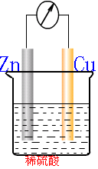
②根据电极反应判断
负极→失电子的反应→氧化反应
正极→得电子的反应→还原反应
③根据电子或电流流动方向判断（外电路）
e
e
电子从负极流出 ^{沿导线} 流入正极
电流从正极流出 ^{沿导线} 流入负极
④根据离子的定向移动方向（内电路）
阳离子向正极移动
阴离子向负极移动

Slide 31
⑤根据离子方程式判断
Fe+2H⁺=Fe²⁺+H₂↑
（负极）
（在正极反应）
⑥根据现象判断
电极不断溶解：负极
有气泡冒出、有固体析出：正极
《创新》P₂₄例2

Slide 32
结合原电池总反应式设计原电池装置
电池总反应 :
Zn + 2H⁺ = Zn²⁺ + H₂
电池总反应 :
Zn + Cu²⁺ = Zn²⁺ + Cu

Slide 33
原电池原理的应用
①加快反应速率：
（形成原电池反应，反应速率加快）
例如，实验室制H₂时，由于锌太纯，反应一般较慢，可加入少量CuSO₄以加快反应速率。或者使用粗锌与稀硫酸反应。《创新》P₂₄变式2
②揭示钢铁腐蚀的原因及防止钢铁的腐蚀。
钢铁中含有碳，可与Fe组成原电池，发生原电池反应而使钢铁遭到腐蚀
《创新》 P₂₃议一议4(1) P₂₅T₄
③判断金属活动性的强弱 P₂₅T₃

Slide 34
发展中的化学电源
1）化学电池有三大类型：
、 、 .
一次电池 二次电池 燃料电池
2）特点：
①一次电池：不可充电，
如干电池（又称为锌锰电池，是最早使用的化学电池）
②二次电池：可循环利用，
放电过程是将 能转化为 能；
充电过程是将 能转化为 能。
③燃料电池：可不断充入氧化剂、还原剂连续使用，
最理想的燃料是 。
化学 电
电 化学
H₂
（1）产物为水，无污染
（2）与其它能源比，反应相同质量，放出能量多
（3）来源广

